Slide 1
L’Assurance au défi des
Risques Climatiques
Thierry Langreney

Slide 2
Qui sommes nous?

Slide 3
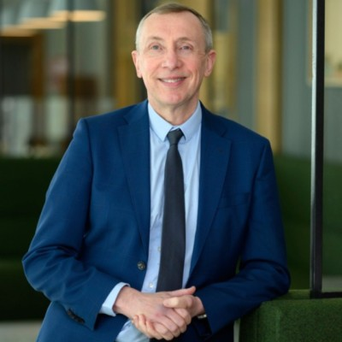
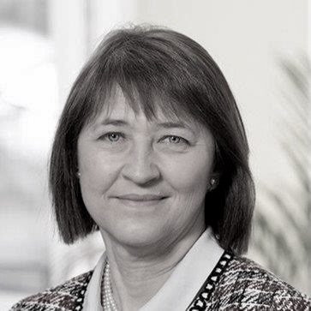
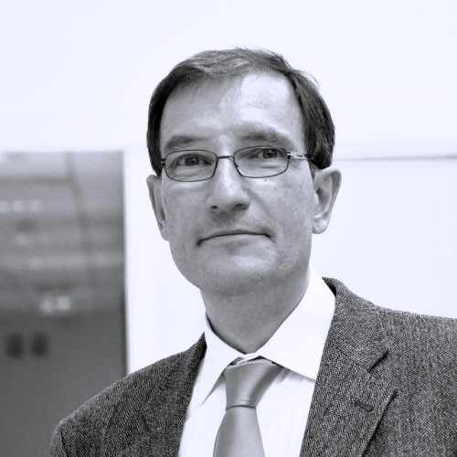
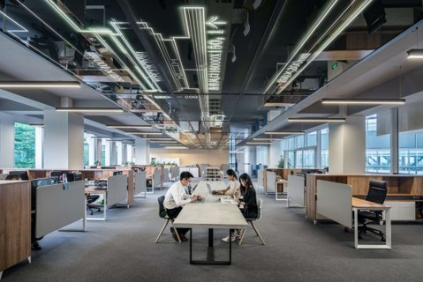
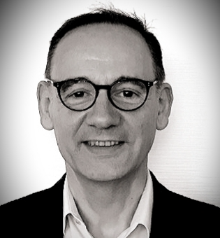
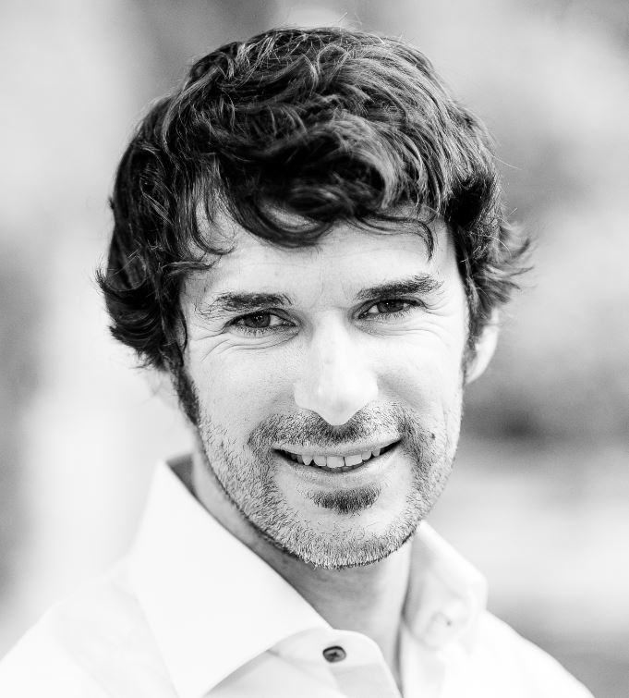
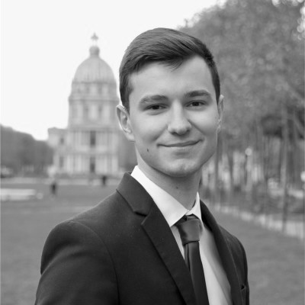
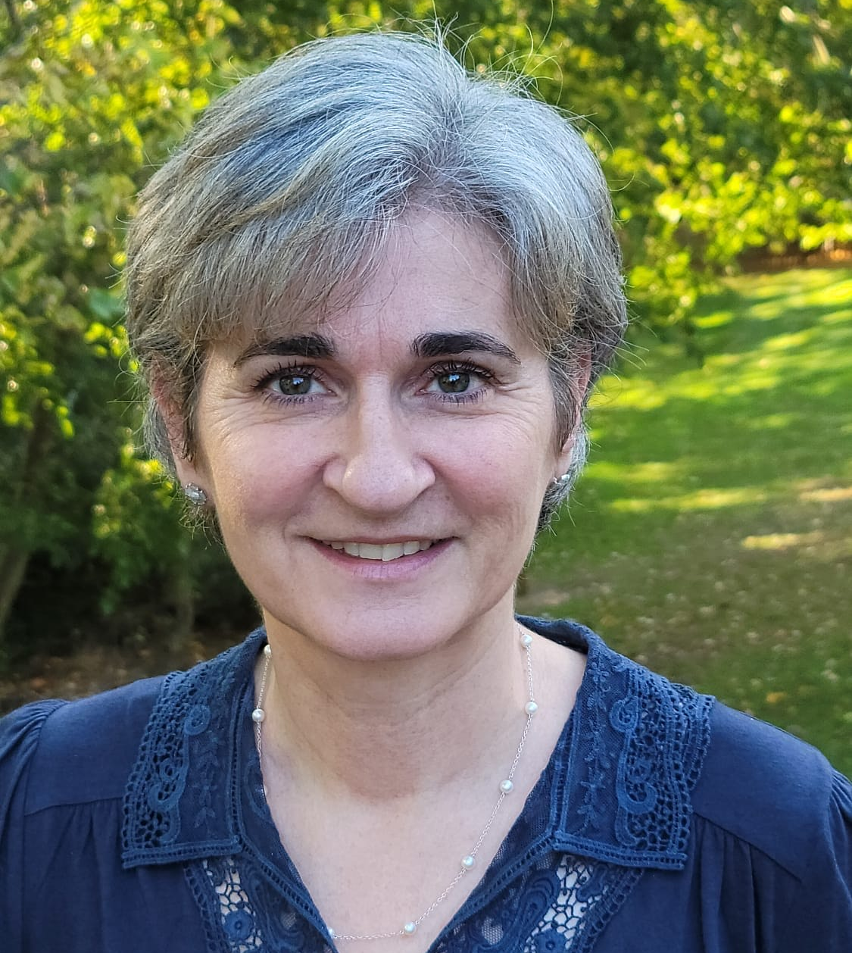
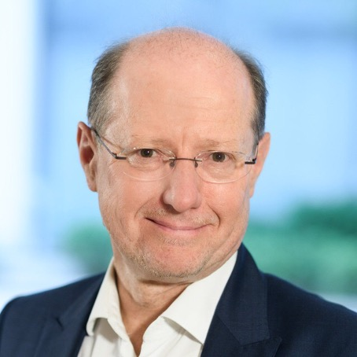
Les Ateliers du Futur : ONG de Dirigeants…
Thierry Langreney
(Président)
Marie-Sylvie
Bertail
(Experte)
Bernard
Blez
(Expert)
    Un groupe pluridisciplinaire de 20 dirigeants et cadres supérieurs d’entreprises.
    Tous bénévoles, ils sont experts en modélisation (formés en climatologie), ingénieurs orientés nouvelles technologies vertes ou spécialistes de la finance.
    Leur expérience leur facilite la maitrise des stratégies Climat en entreprises.​
Philippe
Robin
(Expert)
Malcolm
Stewart
(Expert)
Matthieu Verry
(Expert)
Catherine
Bodelle
(Experte)
Noël
Leger
(Expert)

Slide 4
… qui agissent pour mobiliser les Entreprises pour le Climat…
Notre raison d’être
Agir pour le Climat en rehaussant la mobilisation des Entreprises
Notre stratégie
    Une focalisation sur le Climat,​
    Une vocation internationale,
    Une orientation Entreprises
Nos actions
    Sensibiliser les Comités de Direction des entreprises, collectivités, ​
    Former les nouvelles générations à travers les enseignants des universités et écoles à la science du climat, aux enjeux et stratégies vertueuses pour le Climat,​
    Challenger les trajectoires des Entreprises et les politiques publiques, dans un esprit optimiste, constructif mais ambitieux.

Slide 5
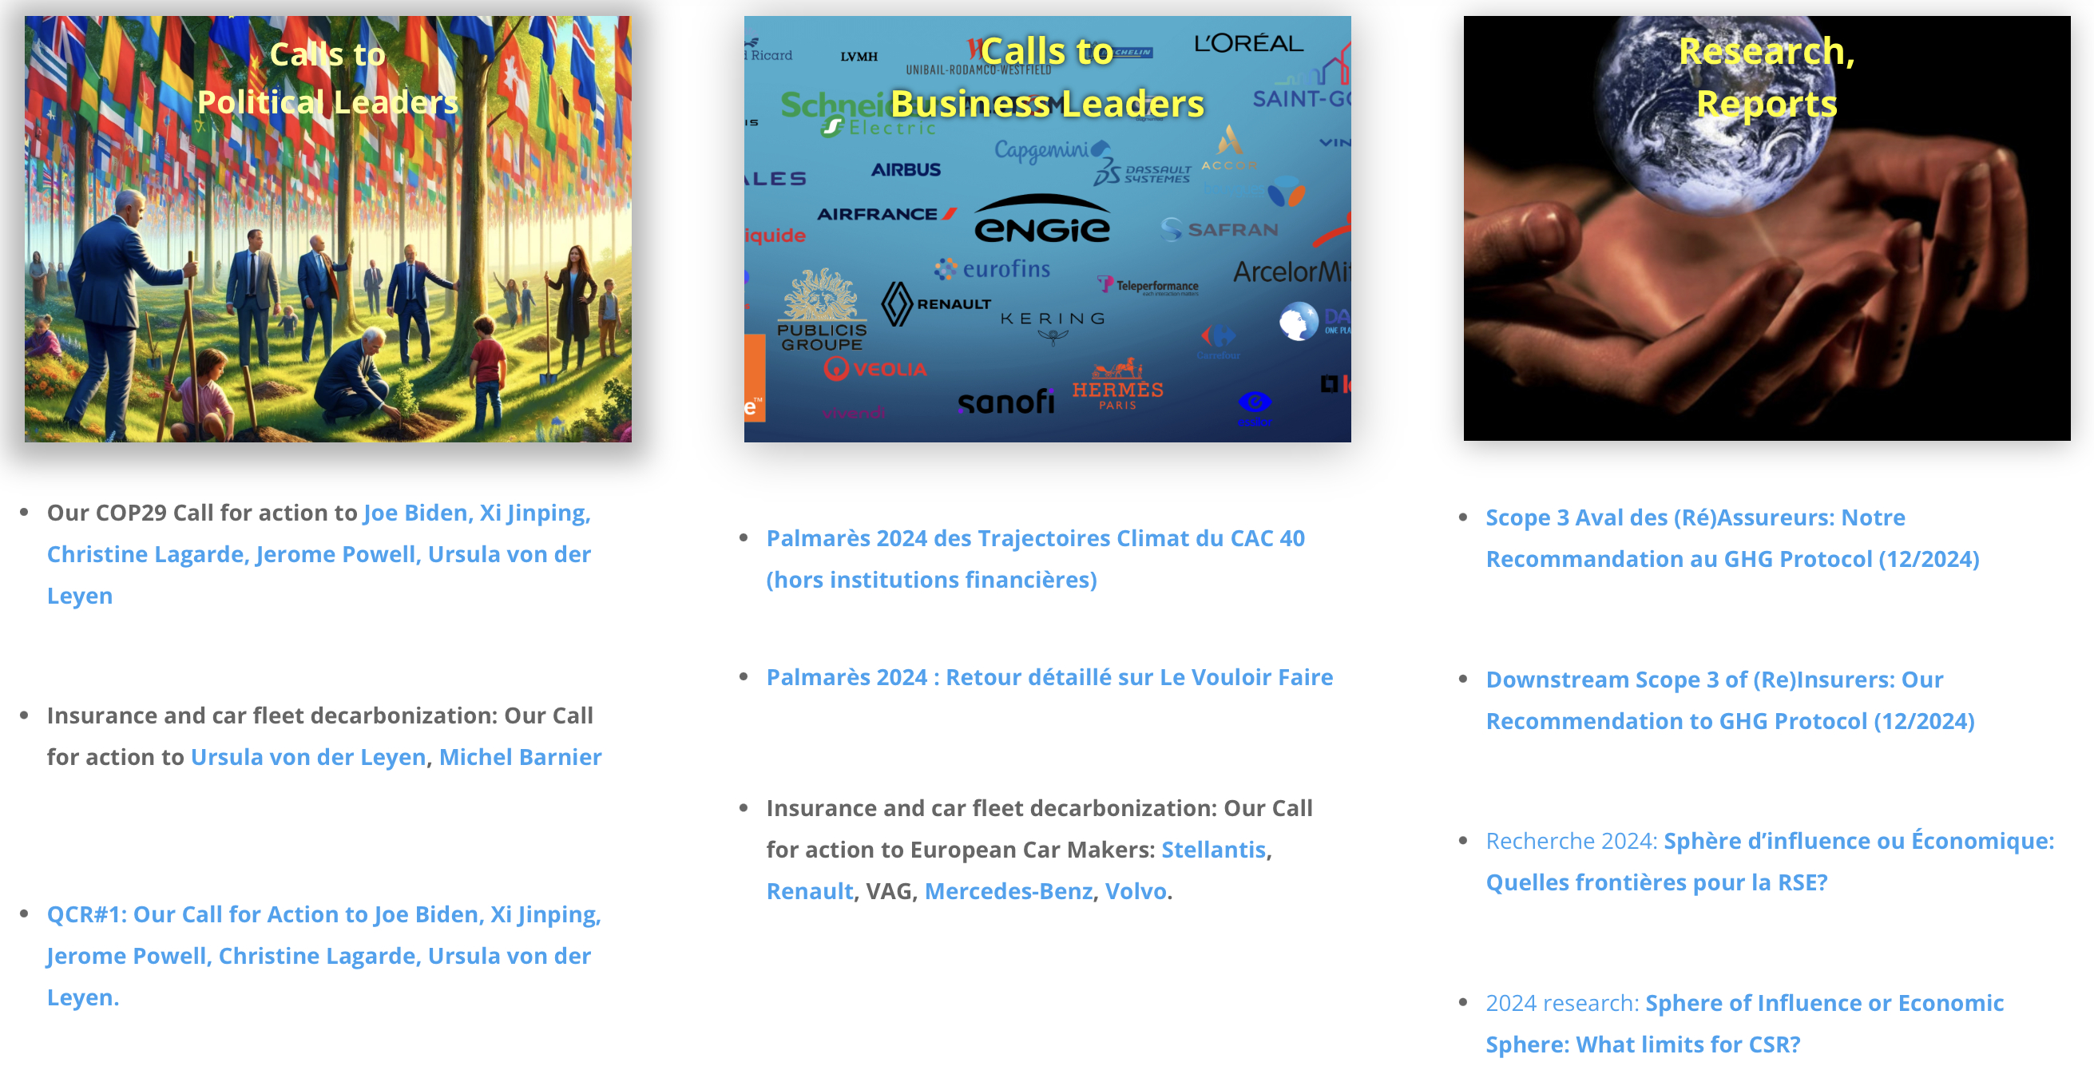
… et challengent de manière exigeante et constructive

Slide 6
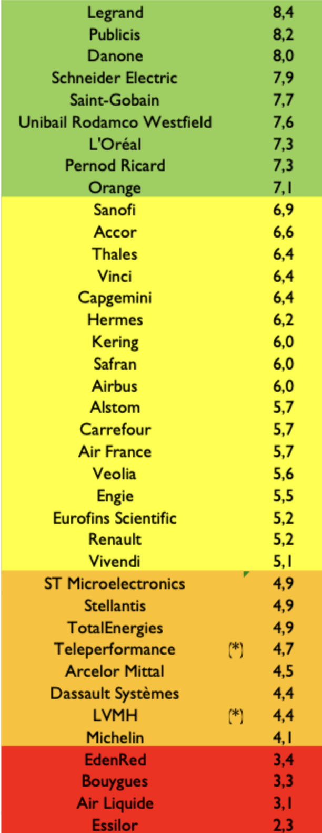
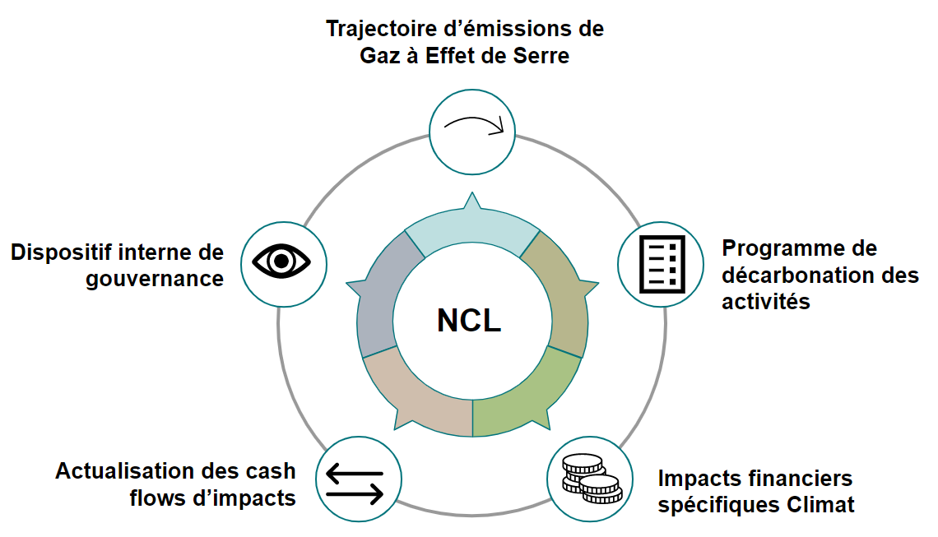
Zoom CSRD et Palmarès Trajectoires Climat:
2024: Notre Palmarès
des Trajectoires Climat
du CAC 40​
2021: Notre référentiel pour susciter
de nouvelles normes plus ambitieuses: CSRD, ISS

Slide 7
Atténuation:
La mère de toutes les batailles

Slide 8
3 recommandations aux Assureurs pour accélérer vers le Net Zero
1- Des plans de transition prudentiels alignés sur l’Accord de Paris
2- Généraliser les « Clauses Vertes » pour décarboner
à l’occasion d’un sinistre
3- Intégrer dans la mesure des émissions celles liées
aux sinistres

Slide 9
Assurance:
Rétablir l’harmonie

Slide 10
Les 2 modèles d’Assurances Climatiques en France
Modèle Libéral : Récoltes, Tempêtes
Prime
Modèle Mutualisé
/Solidaire :
Régime
d’Indemnisation des
Catastrophes
Naturelles
Risque

Slide 11
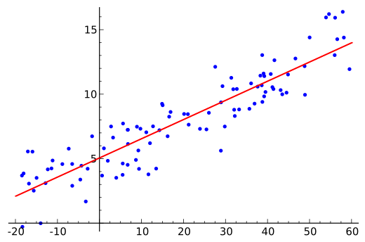
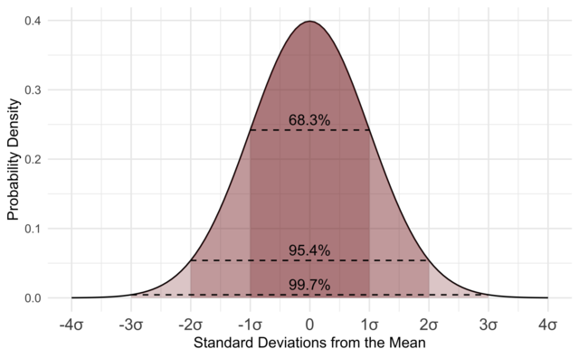

Recommandation #1 = Rééquilibrer économiquement
Sinistralité moyenne
Fonds propres
Frais de gestion

Slide 12
Recommandation #2 = Protéger l’État des coups durs extrêmes

Slide 13
Recommandation #3, #4 : Transfert de marges et Universalité

Slide 14
Prévention:
Un investissement rentable

Slide 15
Construction neuve: Hisser les normes à la hauteur des enjeux
1- Rehausser les exigences en zone surexposée au
retrait-gonflement des argiles
2- Rendre l’assurance Dommages-Ouvrages obligatoire pour
Souscrire un crédit immobilier,
Revendre son bien

Slide 16
Bati existant: Pouvoir, Savoir, Vouloir investir dans la Prévention
1- Pouvoir: Un nouveau fonds pour subventionner les investissements individuels de Prévention: Diagnostic de résilience et travaux.
2- Savoir: Un réseau de référents diagnostics & travaux, une plateforme d’accompagnement des ménages et professionnels
« maprimerésilience »
3- Vouloir:
Une Association pour sensibiliser tous les publics,
Obligation de diagnostic de résilience après sinistre en zone exposée,
de travaux en zone très exposée avec impact franchises,
Plus de tarif fixé en zone rouge pour résidence secondaire, locative

Slide 17
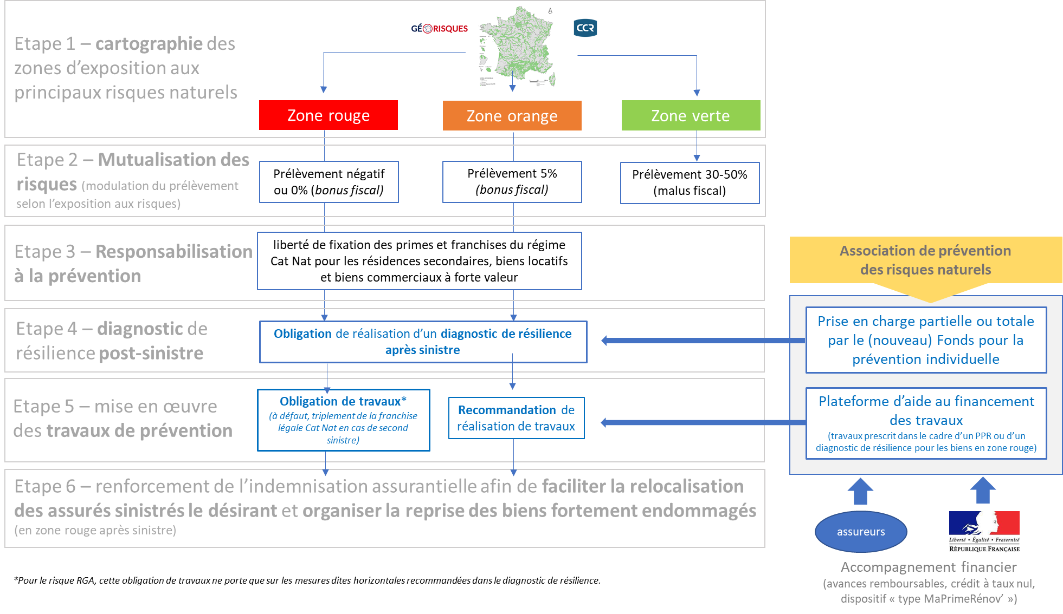

Slide 18
ONG INDÉPENDANTE
QUI AGIT
POUR LE CLIMAT

